Slide 1
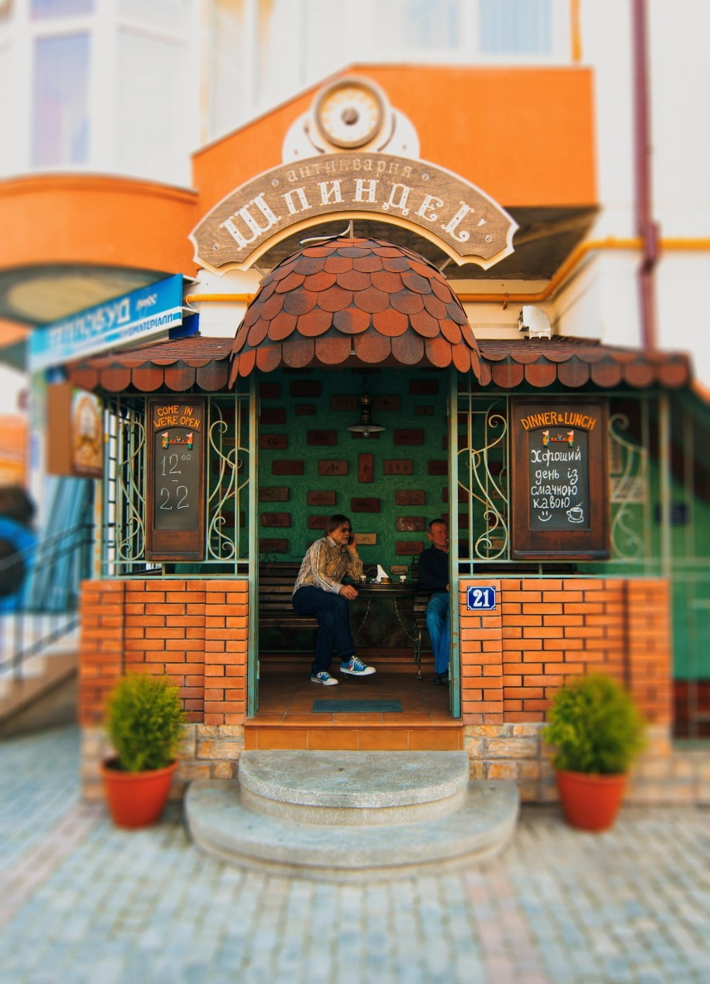
ШПИНДЕЛЬ
Найбільша в області колекція алкогольних напоїв та цигарок поверне вас у недалеке ностальгічне минуле. А смачні страви, приготовлені за стародавніми рецептами, ви можете скуштувати зі столових приборів часів наших прадідів.

Slide 2
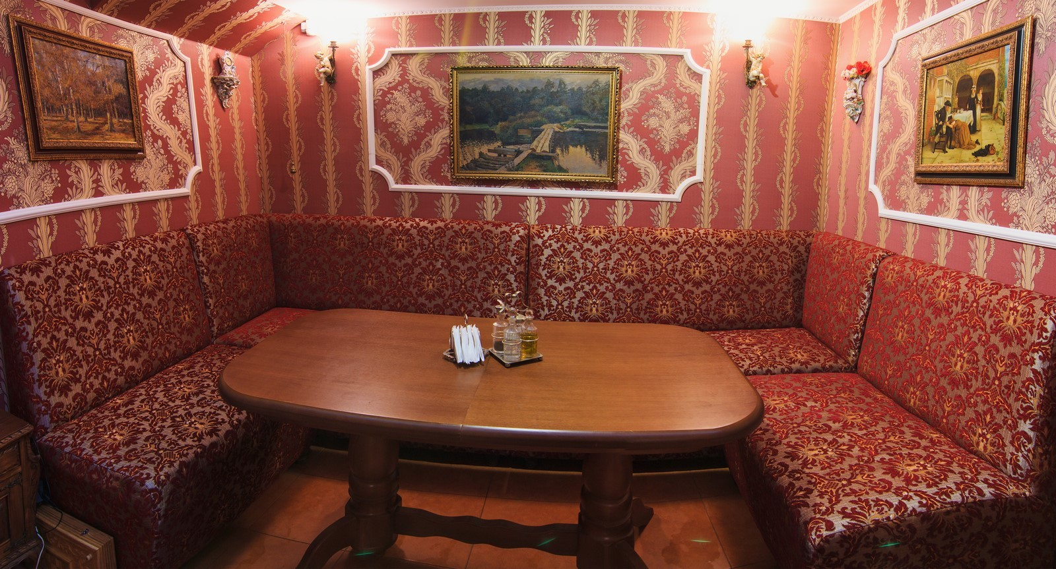

Slide 3
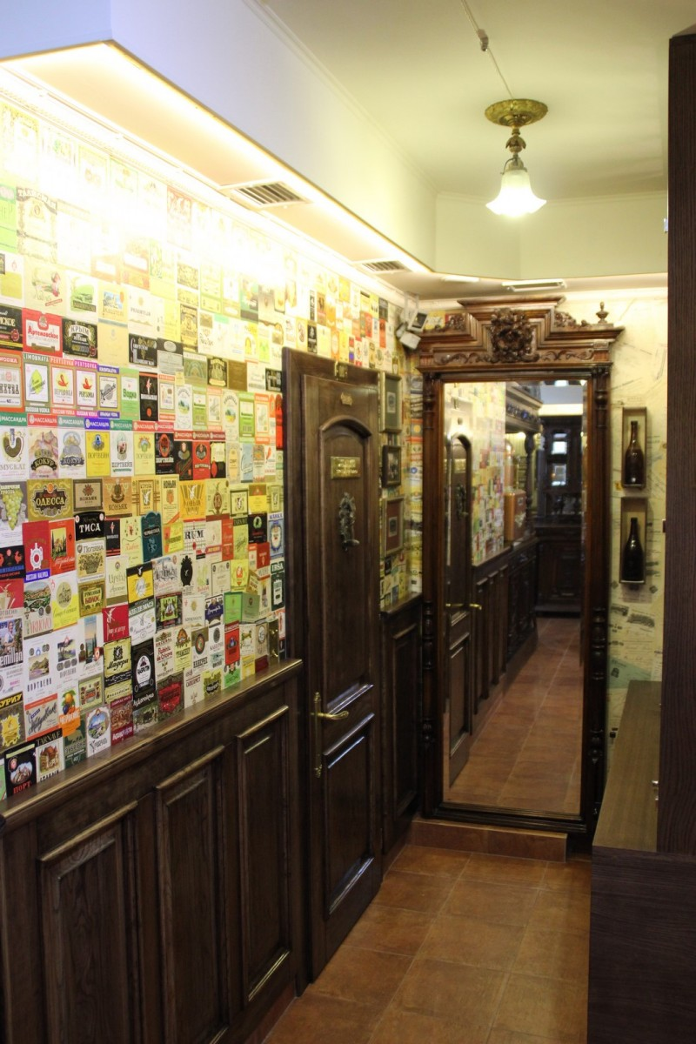
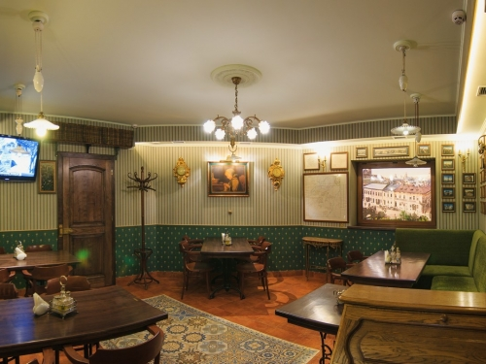

Slide 4
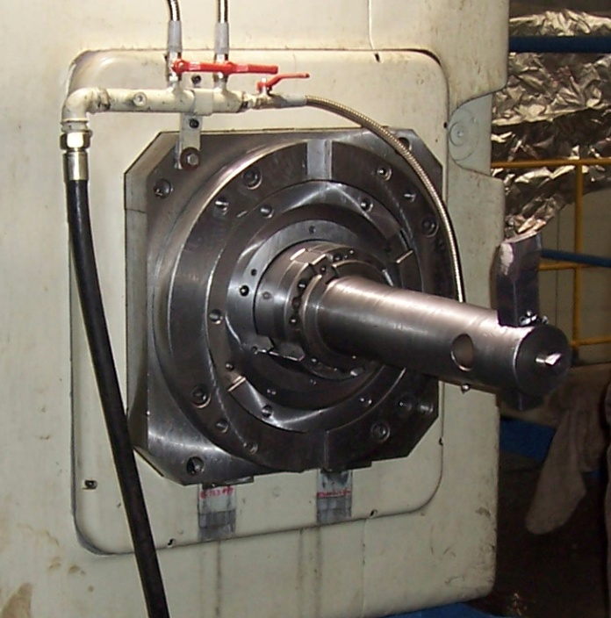
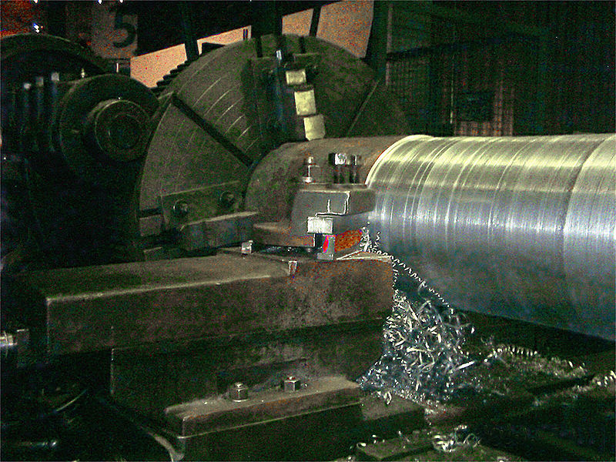
Шпиндель - деталь машин, що обертаються. Вал металорізального верстата, який передає обертання інструменту або оброблювальній заготовці.

Slide 5
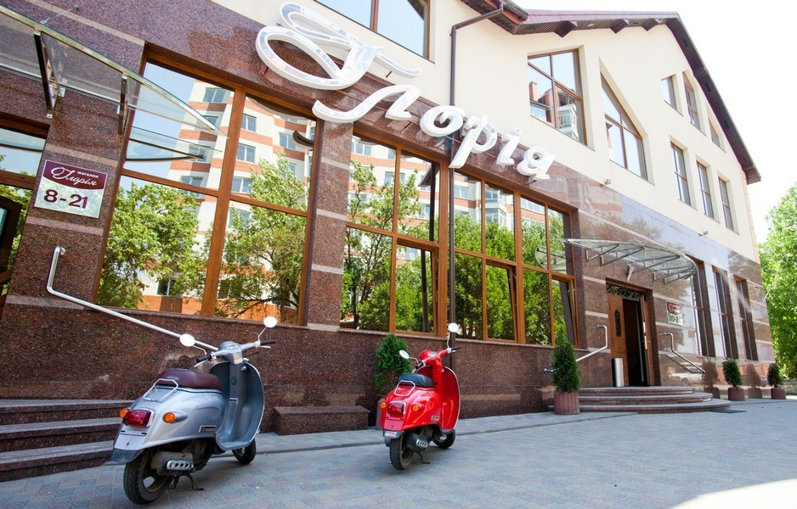
ГЛОРІЯ

Slide 6
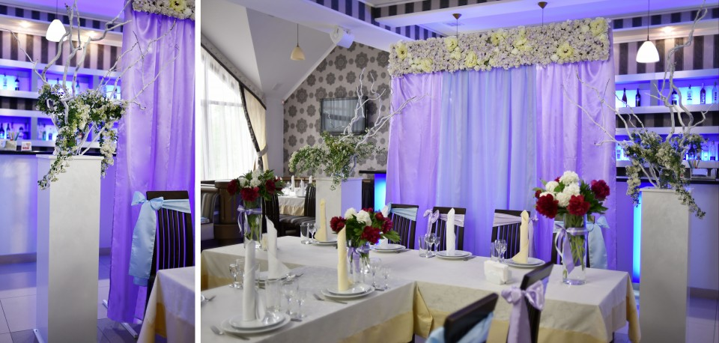
Gloria — хвалебний католицький спів

Slide 7
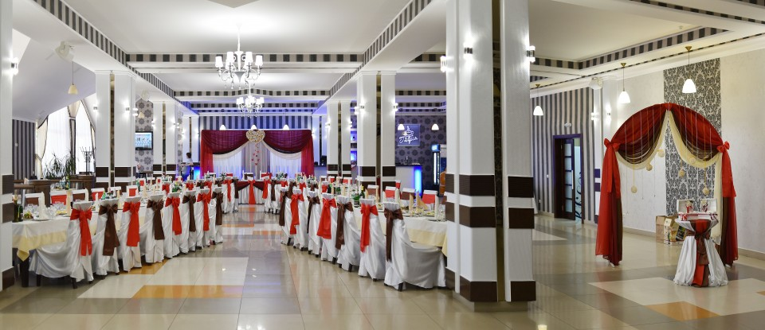

Slide 8

АСТАРТА

Slide 9
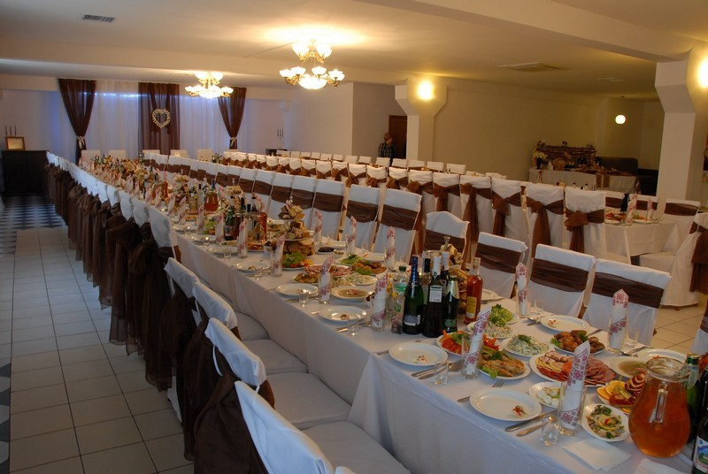

Slide 10
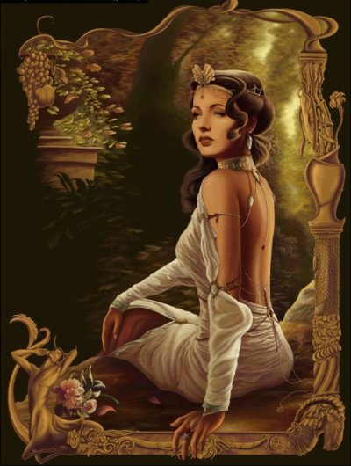
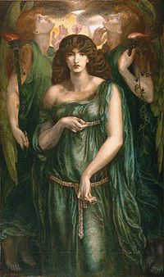
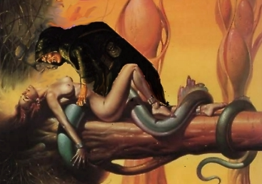
Астарта - головна богиня семітів, божественне уособлення планети Венери. В її культ входила священна проституція

Slide 11
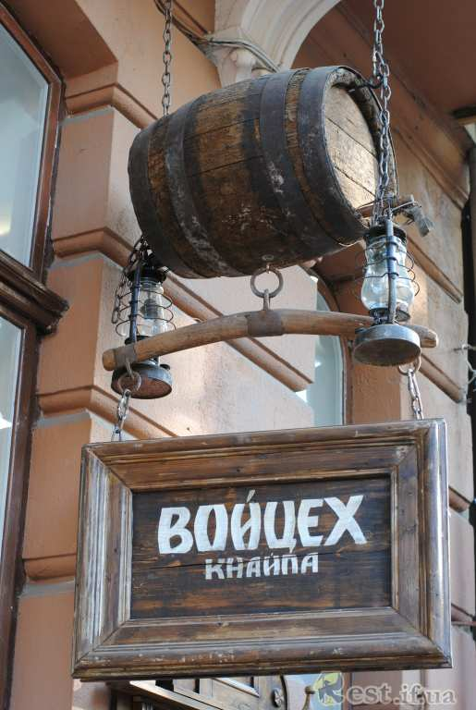
Войцех,кнайпа

Slide 12
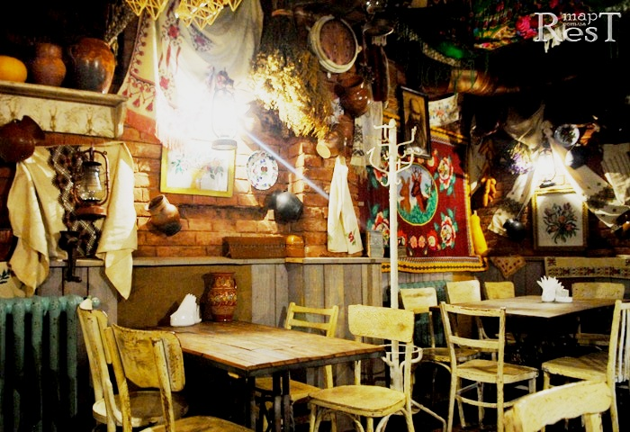

Slide 13
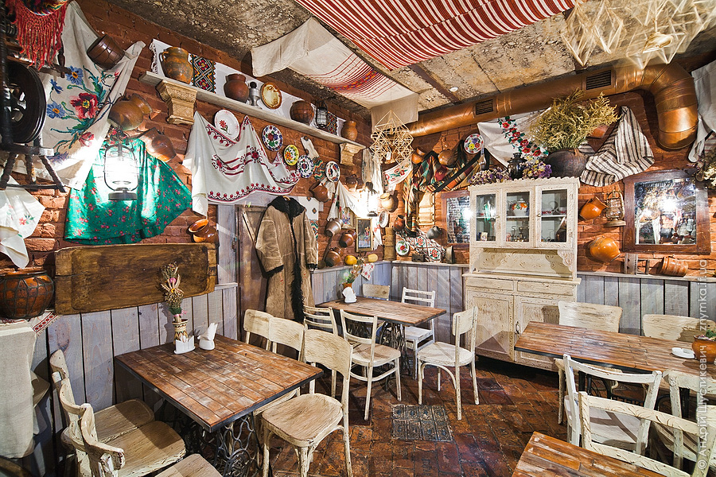

Slide 14
Кнайпа «Войцех» створена, щоб нагадати про старі події… Це своєрідне відображення давніх часів, коли місто не мало ще вуличного освітлення, а в оселях по вечорах запалювали свічки. Щоб вберегти місто від нічних небезпек, магістрат Станіслава найняв нічного сторожа, який із ліхтарем обходив кожну вулицю. Охоронця звали Войцех. Заклад має на меті передати добродушність, життєлюбність та світло, яке нічний сторож приносив людям. У його честь кнайпу і названо – «Войцех».

Slide 15
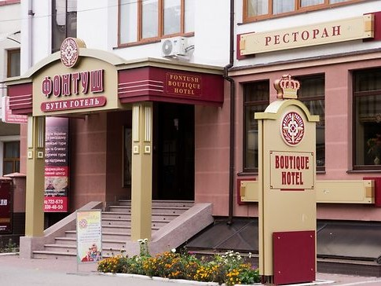
ФОНТУШ

Slide 16
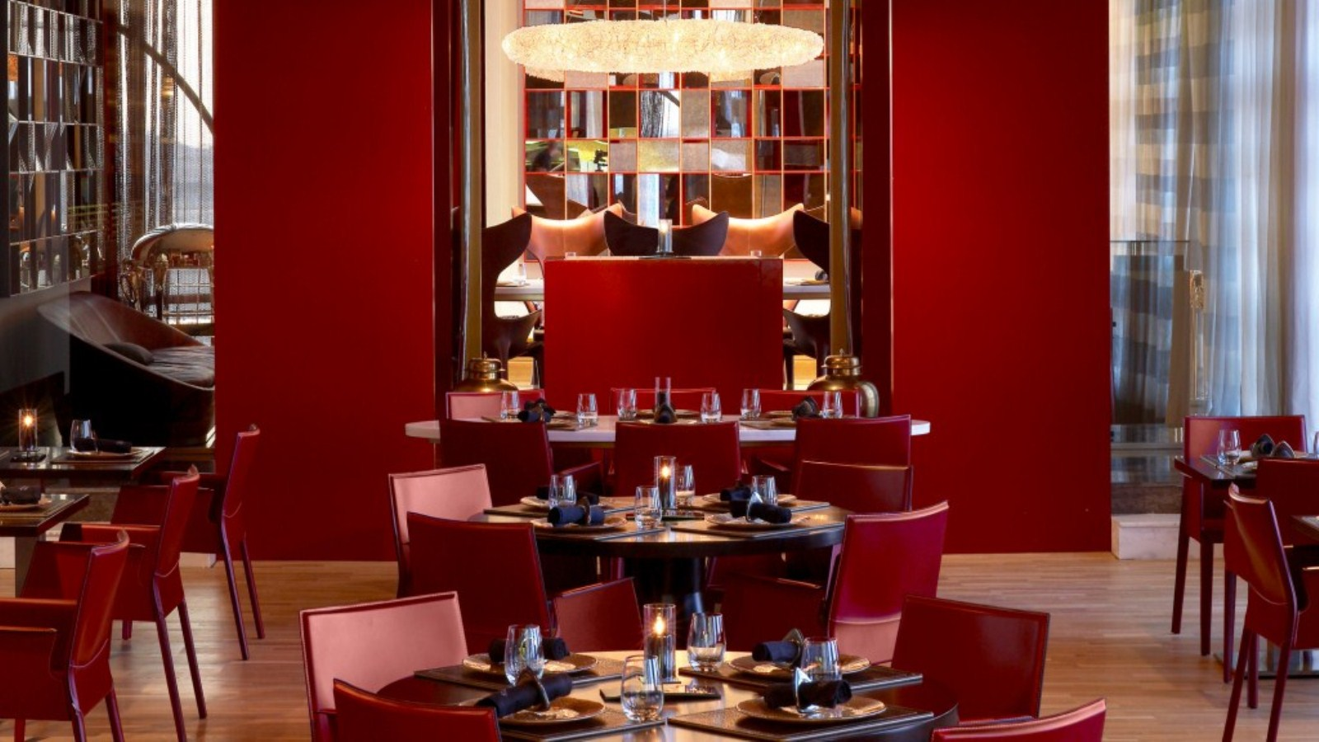
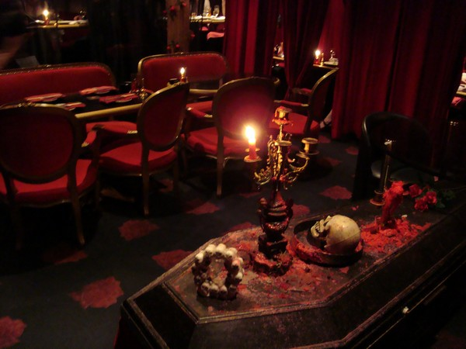

Slide 17
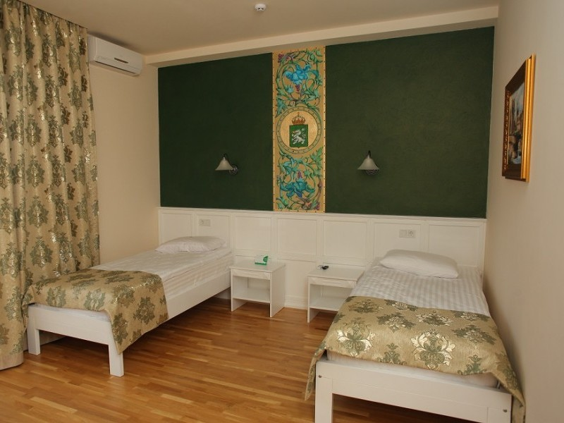
Фонтуш-шрифт

Slide 18
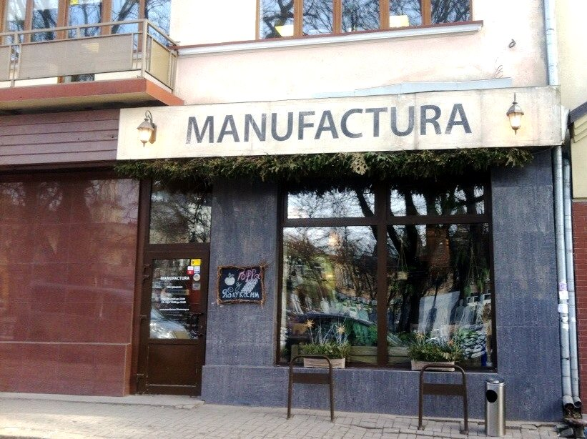
МАНУФАКТУРА

Slide 19
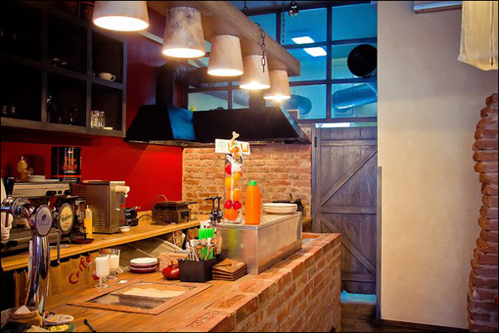
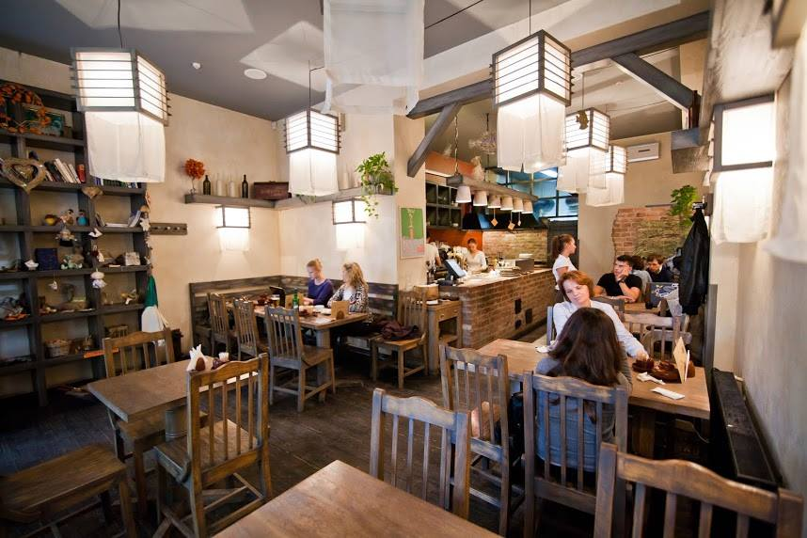

Slide 20
Мануфакту́ра — форма промислового виробництва, що характеризується поділом праці між найманими працівниками та використанням ручної праці. Мануфактура передувала заводам і фабрикам.

Slide 21
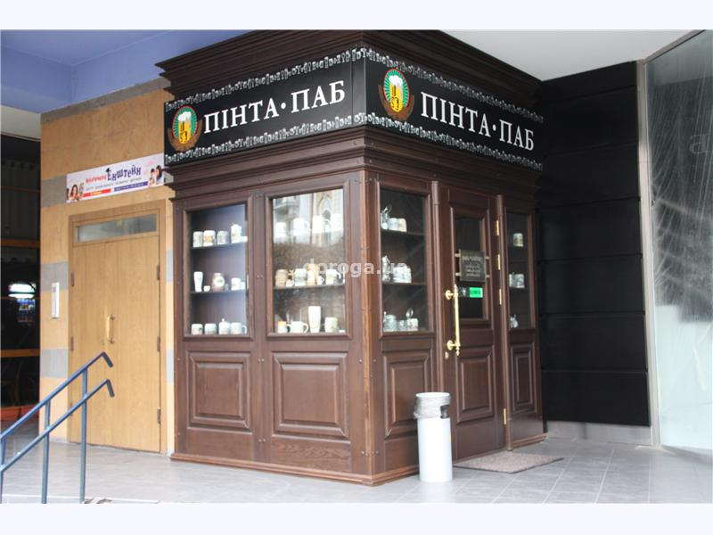
Пінта-паб

Slide 22
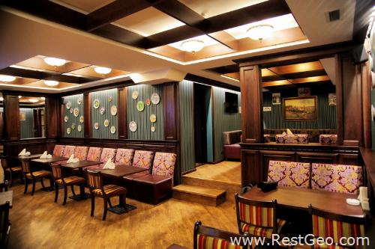

Slide 23
Пінта - традиційна міра англійська обсягу (1 імперська пінта = 568,261485 мілілітра, 1 американська пінта = 473,176473 мілілітра) Пінта - інфекційне захворювання

Slide 24
Дякую за увагу! Бажаю вам гарно проводити свій вільний час.

